Slide 1
Configuração eletrónica dos átomos

Slide 2
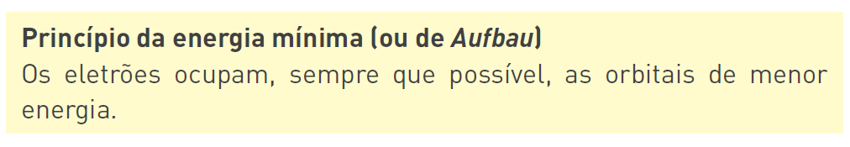
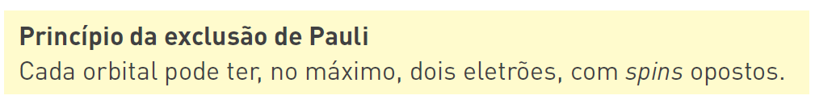
Temos quase todas as informações necessárias para explicar como é que os eletrões se distribuem nos átomos quando eles estão no estado fundamental.
Para isso, temos de seguir as regras anteriormente enunciadas, e que passamos a relembrar:
Para obedecer a este princípio, usamos o diagrama de Pauling, que mostra
o ordenamento das orbitais em função da sua energia.

Slide 3
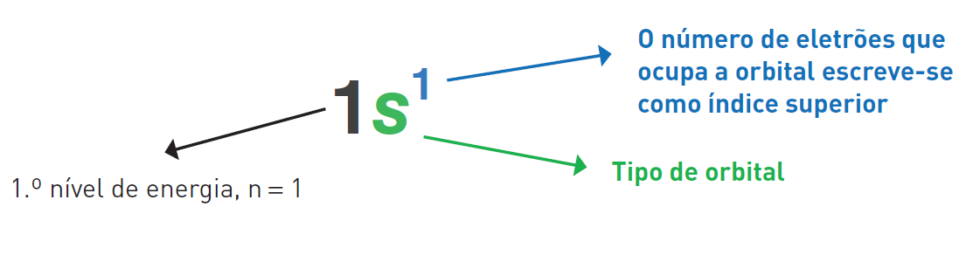
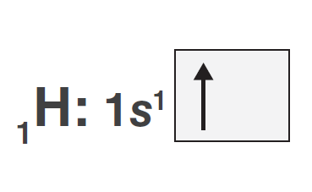
Por exemplo, no caso do hidrogénio, que tem apenas um eletrão, este vai ocupar a orbital de menor energia, 1s, que se representa por:
Usando os diagramas de caixas, temos:

Slide 4
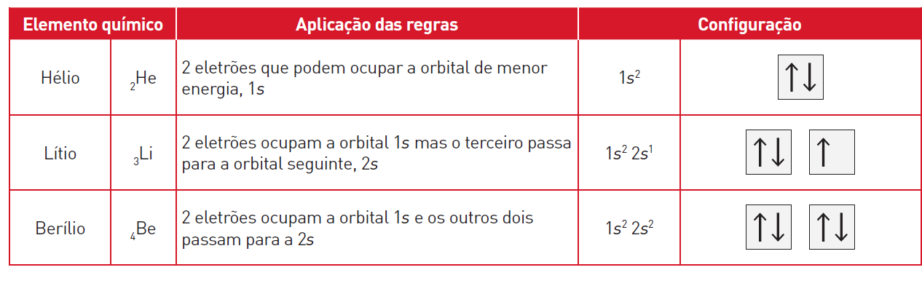
As configurações eletrónicas para os átomos mais simples apresentam‑se a seguir.

Slide 5
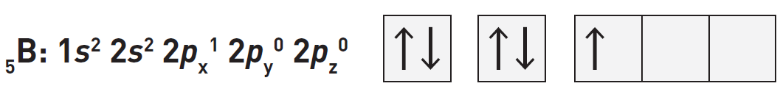
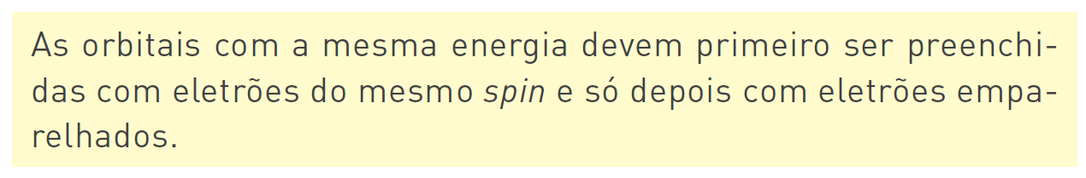
No caso do boro, que tem 5 eletrões, o quinto eletrão tem de passar à orbital seguinte, 2p. Assim, a sua configuração eletrónica é:
De notar que só uma das orbitais 2p fica ocupada, as outras ficam vazias.
Para os elementos seguintes, carbono, nitrogénio e oxigénio, passamos a ter mais eletrões para ocuparem as orbitais 2p, que já sabemos serem degeneradas. E para o fazermos, temos de ter em conta uma outra regra, conhecida como regra de Hund:

Slide 6
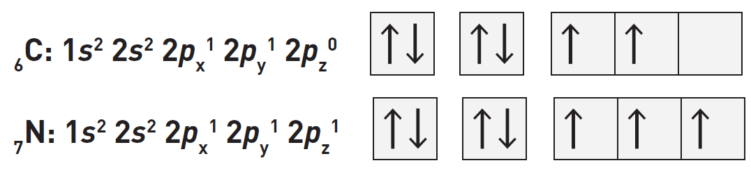
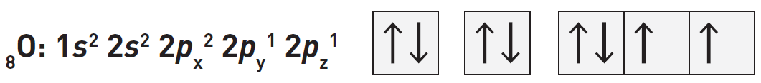
Assim, os eletrões ocupam primeiro as orbitais p vazias, uma a uma, com os eletrões com o mesmo spin, como acontece no carbono e nitrogénio:
Só depois é que os eletrões começam a emparelhar‑se dois a dois, com spins opostos, como acontece no oxigénio:

Slide 7
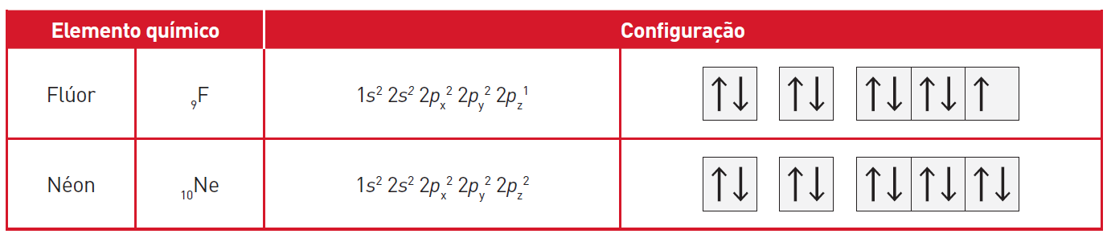
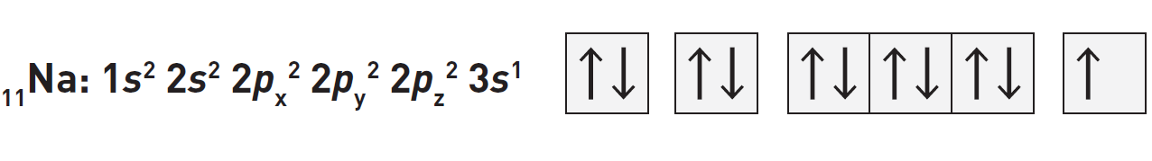
E assim sucessivamente para os casos do flúor e do néon:
Para o átomo de sódio, com onze eletrões, eles distribuem‑se preenchendo as orbitais por ordem crescente de energia e não colocando mais do que dois eletrões em cada orbital, ou seja:
• primeiro a orbital 1s com dois eletrões, depois a orbital 2s com dois eletrões, seguida das orbitais 2p que incluem seis eletrões (porque são três orbitais) e finalmente um eletrão na orbital 3s, que fica incompleta:

Slide 8
ou de forma abreviada, 1s² 2s² 2p⁶ 3s¹, representando em conjunto as orbitais p degeneradas, ou ainda [Ne] 3s¹, uma vez que os dois primeiros níveis (n = 1 e n = 2) estão completos, o que corresponde à configuração do gás nobre Ne.
De referir ainda que, se o princípio de energia mínima não for respeitado, e um ou mais eletrões não aparecerem nas orbitais de menor energia, então a configuração eletrónica poderá ser de um estado excitado.
Por exemplo, para o sódio, um possível estado excitado poderia ser
1s² 2s² 2p⁶ 4s¹ ou mesmo 1s² 2s² 2p⁵ 3s².

Slide 9
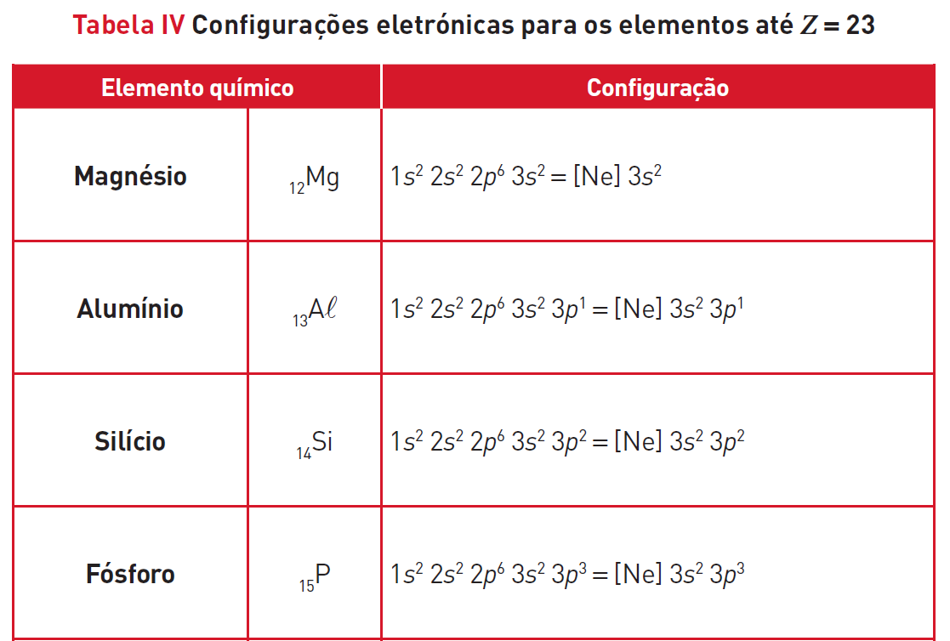
Na Tabela IV, apresentam‑se todas as configurações eletrónicas no estado fundamental, do magnésio ao vanádio (Z = 23).

Slide 10
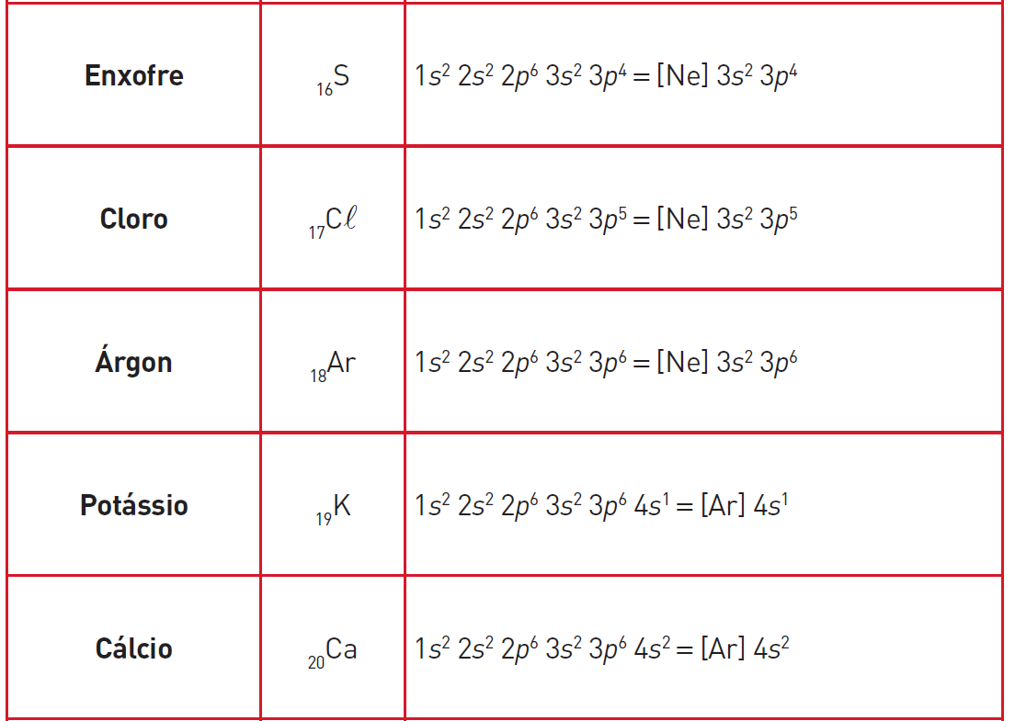

Slide 11
